Slide 1
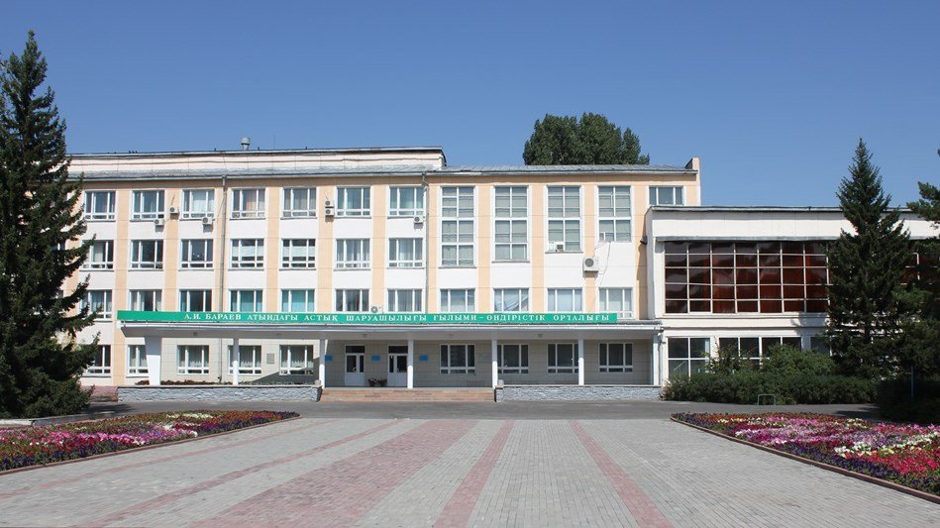
ТОО «Научно-производственный центр зернового хозяйства им. А. И. Бараева»

Slide 2
Цель
Развитие фундаментальной и прикладной аграрной науки, внедрения инновационных разработок с целью обеспечения продовольственной безопасности, повышения производительности труда и конкурентоспособности АПК Республики Казахстан.

Slide 3
Задачи (Лаборатория точного земледелия)
Разработка и внедрение элементов системы точного земледелия, направленных на повышение производительности и экологичности производства
Сокращение объема использования пестицидов (ядохимикатов), повышение эффективности удобрений.

Slide 4
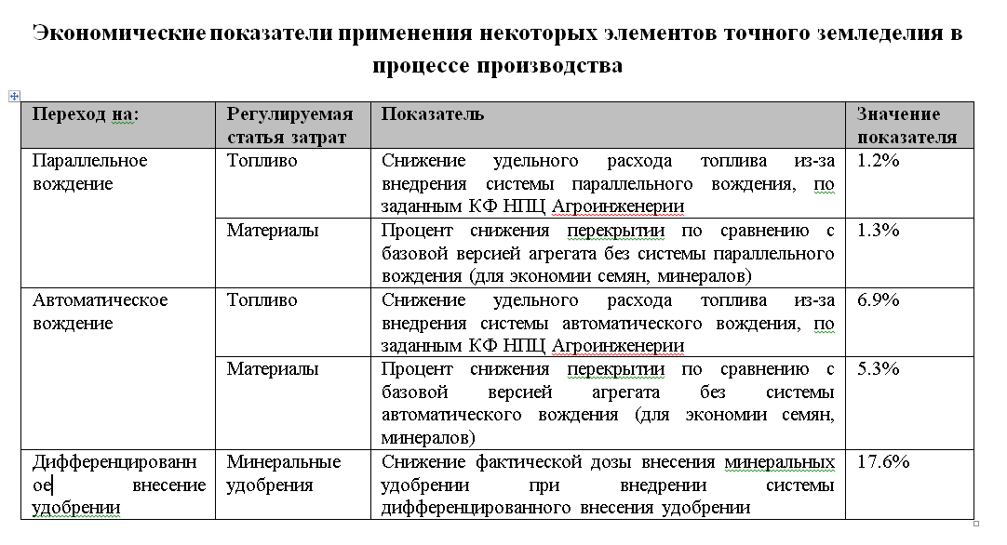
Целевые индикаторы

Slide 5
Ожидаемые результаты
будет проведена модернизация и цифровизация всех технологических и управленческих процессов и внедрена система менеджмента качества;
будет начата реализация 3 интегрированных междисциплинарных научно-технических программ с привлечением сотрудников ведущих НИИ и Вузов, ежегодно в наиболее цитируемых международных изданиях будут выходить не менее 7 научных публикации сотрудников НПЦЗХ;
существенно расширится компетенция научных сотрудников НПЦЗХ - не менее 2 долгосрочных стажировок на базе ведущих в мире университетов и научных центров, не менее 4 научных сотрудников в магистратуре и докторантуре ведущих отечественных и зарубежных вузов, и не менее 25 стажировок в рамках научных исследований;
в партнерстве с КАТУ, дочерними организациями и технологическими лидерами будут разработаны не менее 4 программ распространения знаний, охватывающих все основные направления АПК Целевого региона, обучение на которых пройдут ежегодно не менее 50 специалистов агроформирований;

Slide 6
Дополнительные показатели
За период существования учеными Центра создано и передано на государственное сортоиспытание более 200 сортов, получено 99 патентов на селекционные достижения, 12 инновационные, 10 на полезную модель, 6 на изобретения.

Slide 7


Slide 8
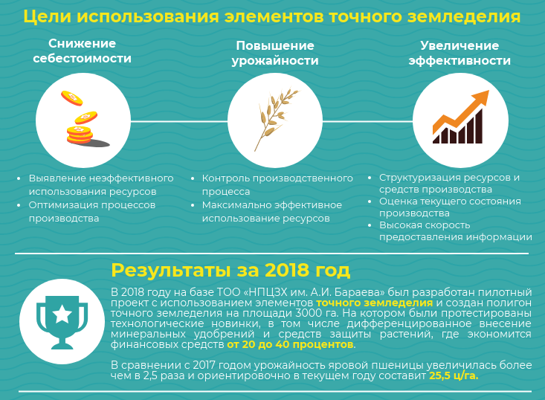

Slide 9
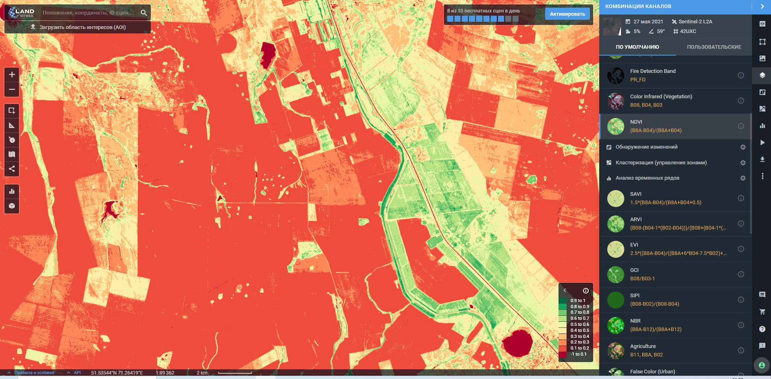

Slide 10
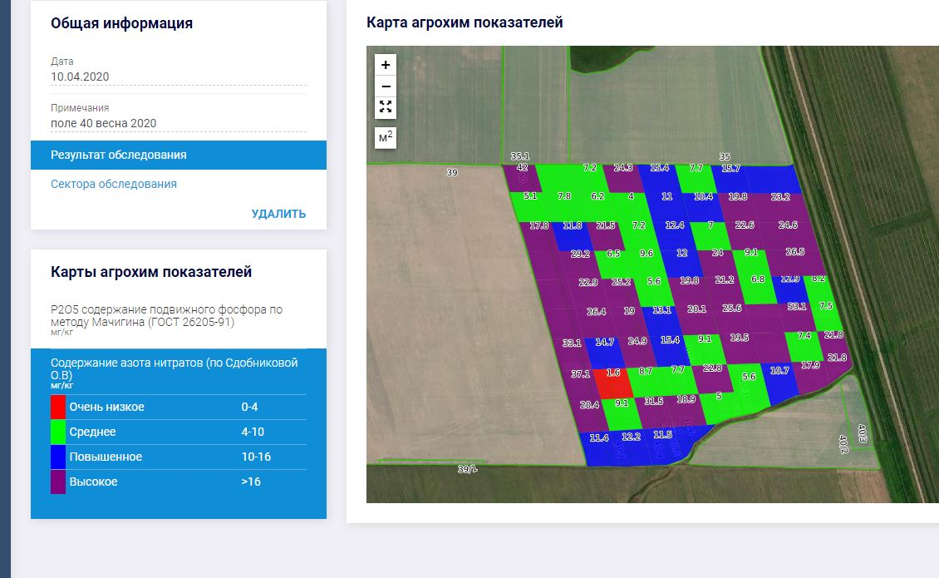

Slide 11
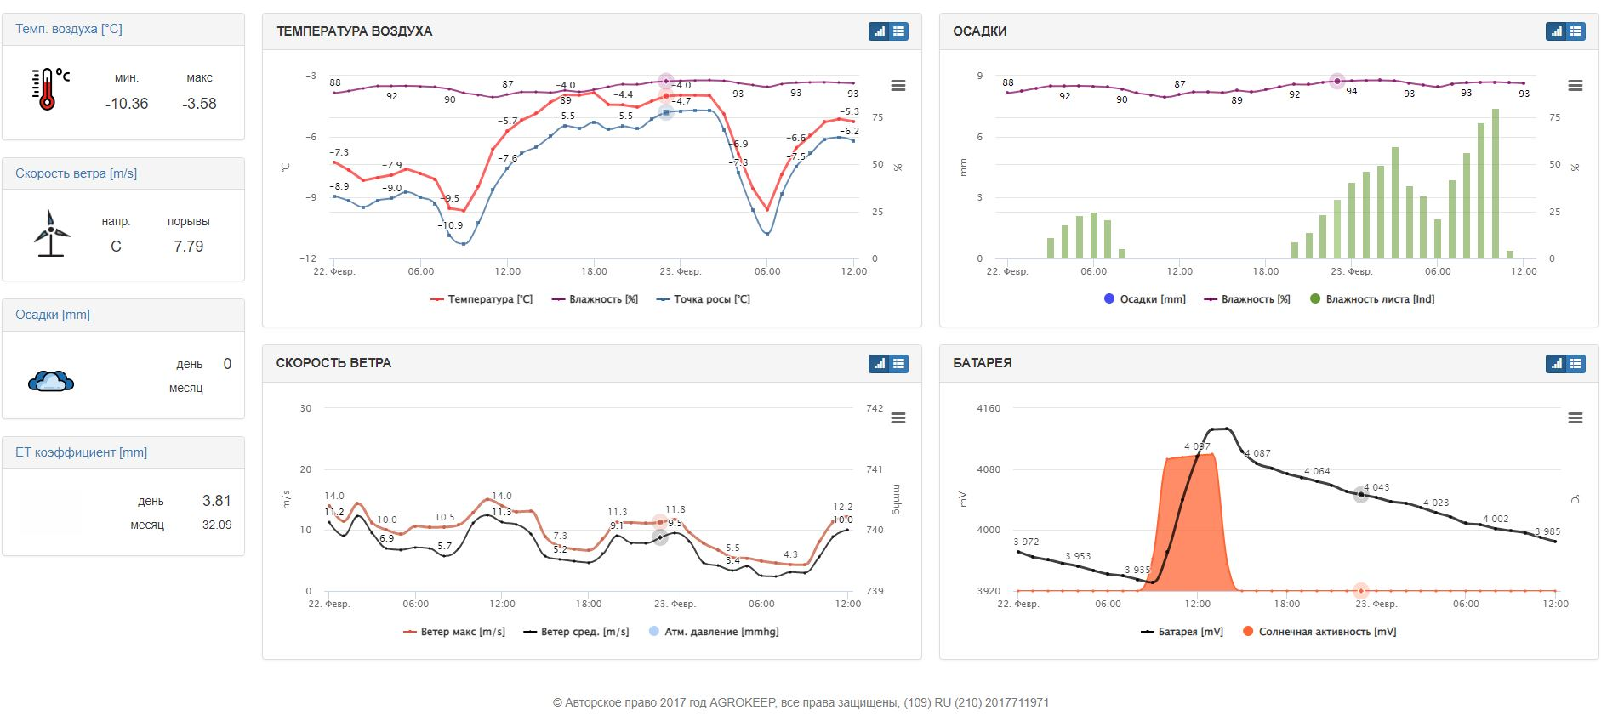

Slide 12
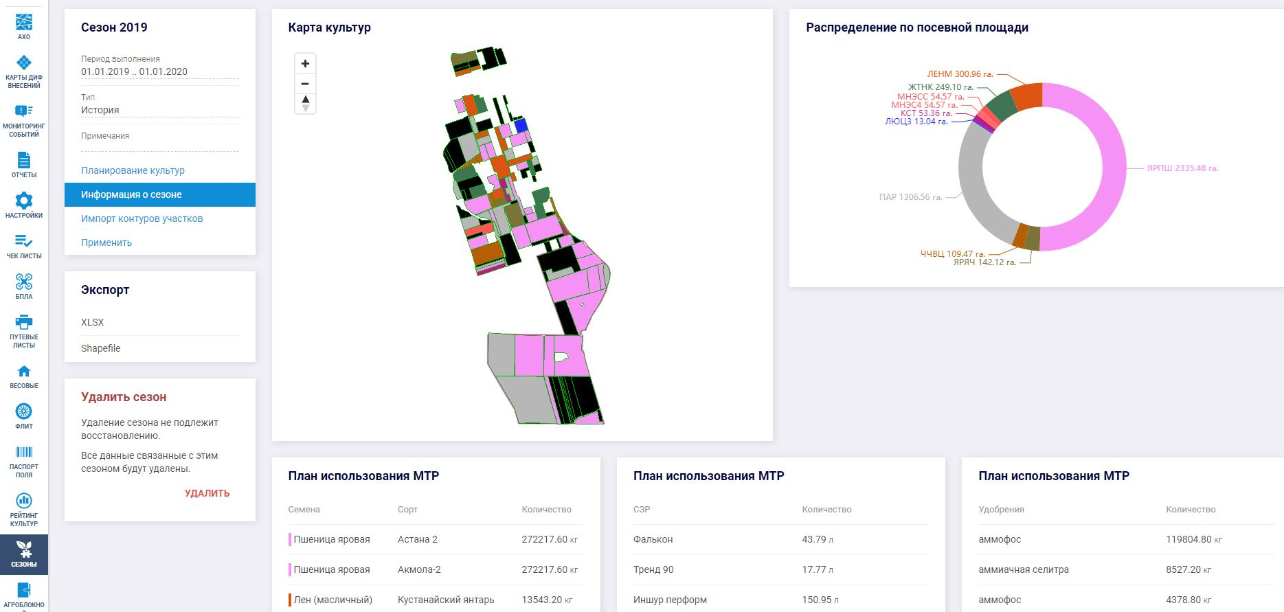

Slide 13
